Slide 1
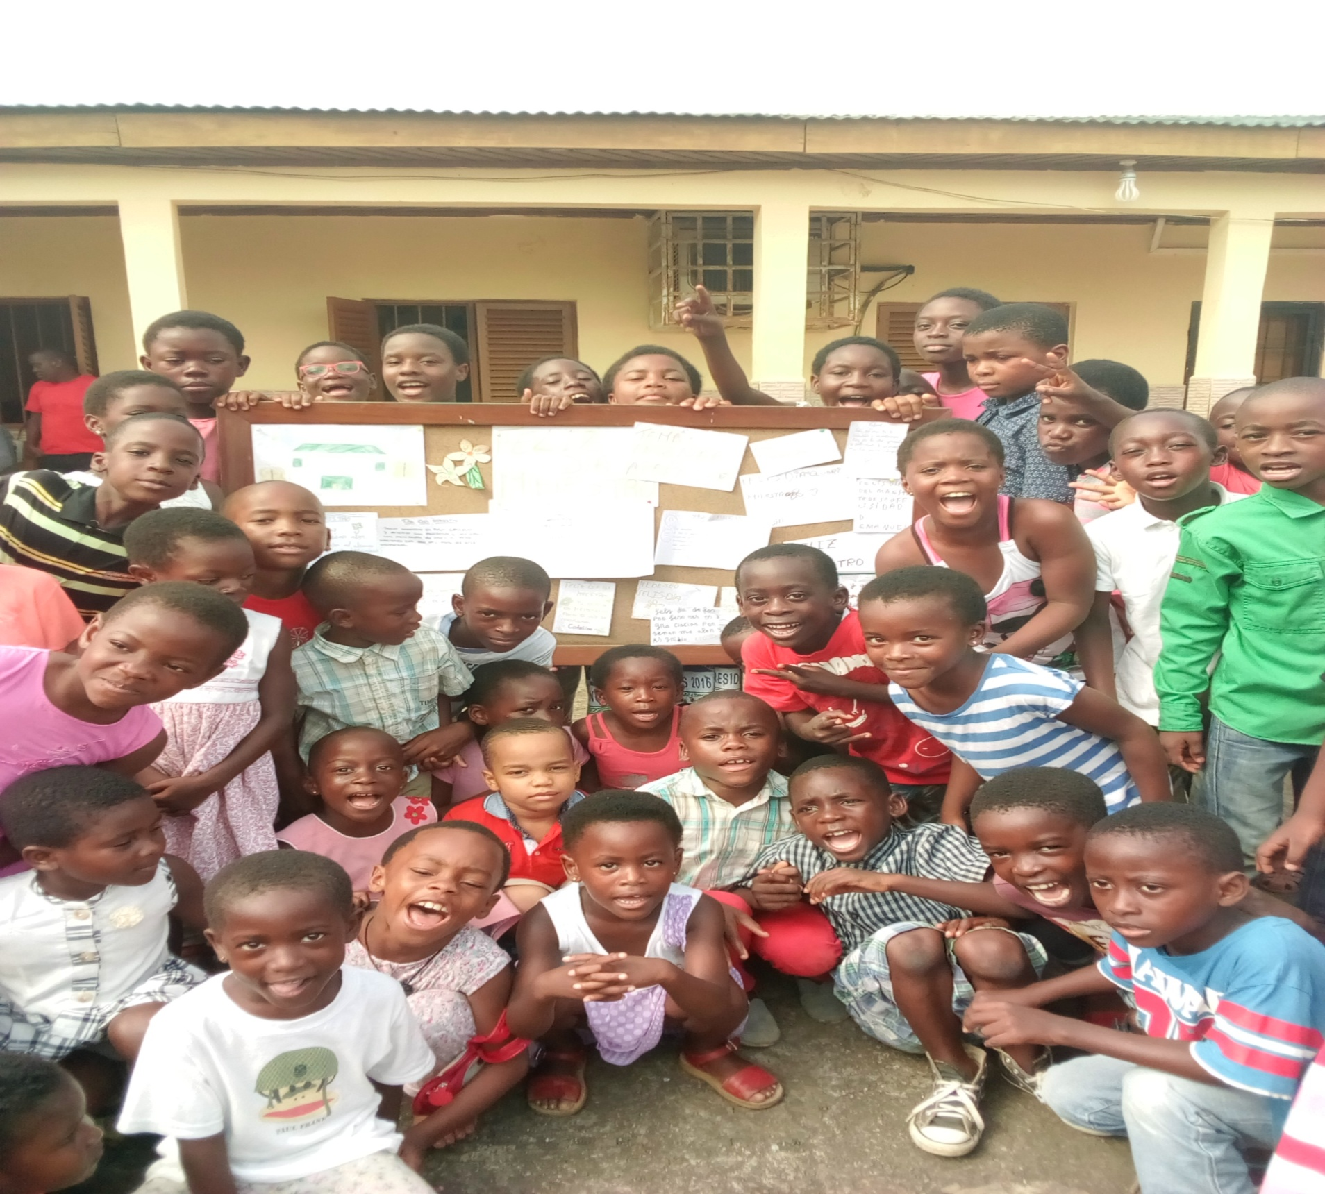
¡Que viva el maestros!

Slide 2
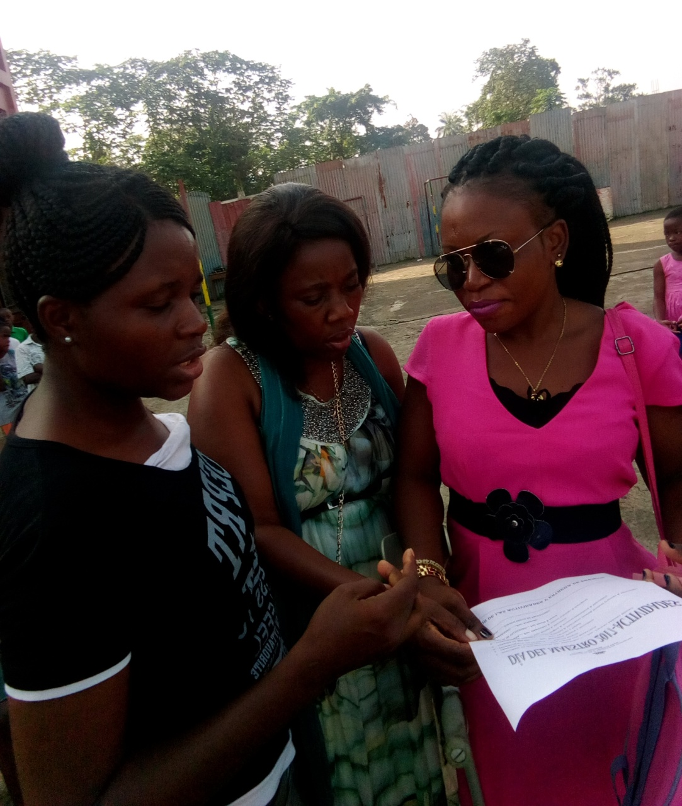
Maestro, profesión Sagrada Que imita a Cristo Jesús…

Slide 3
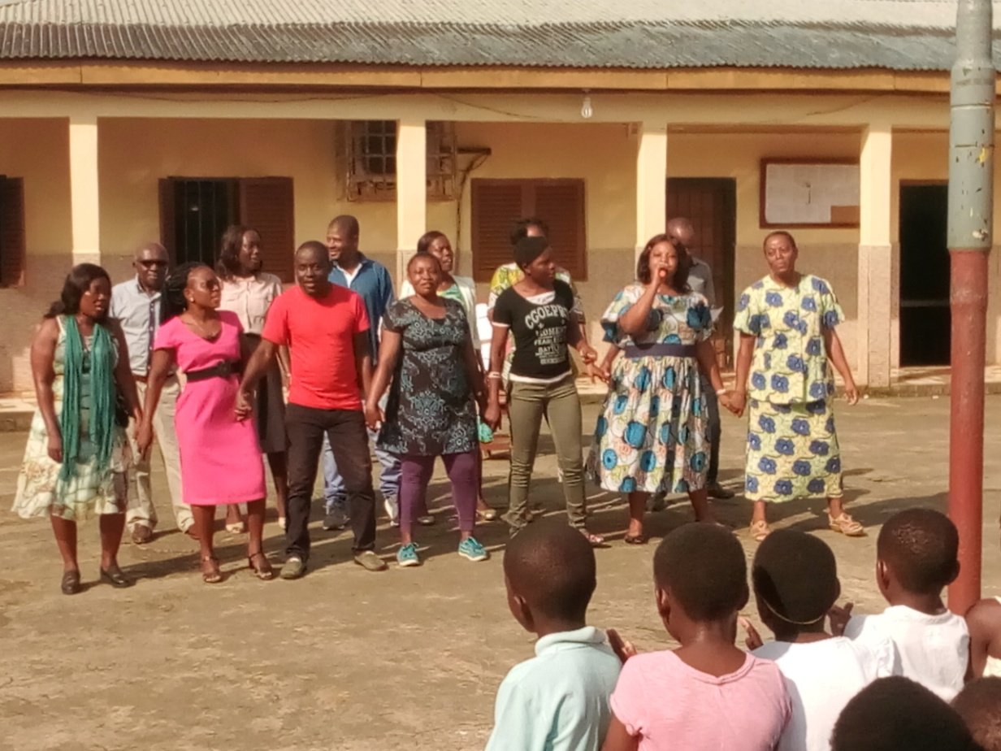
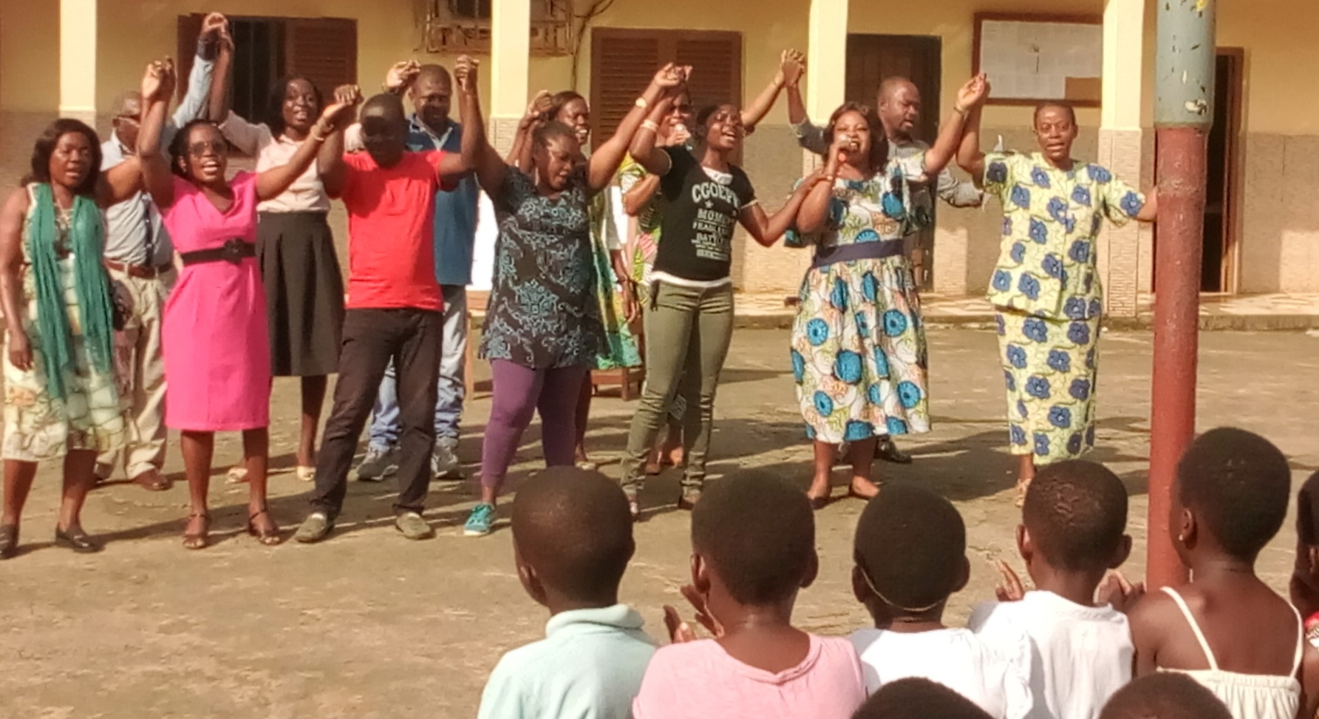
¡qué divertido es ser maestro!

Slide 4
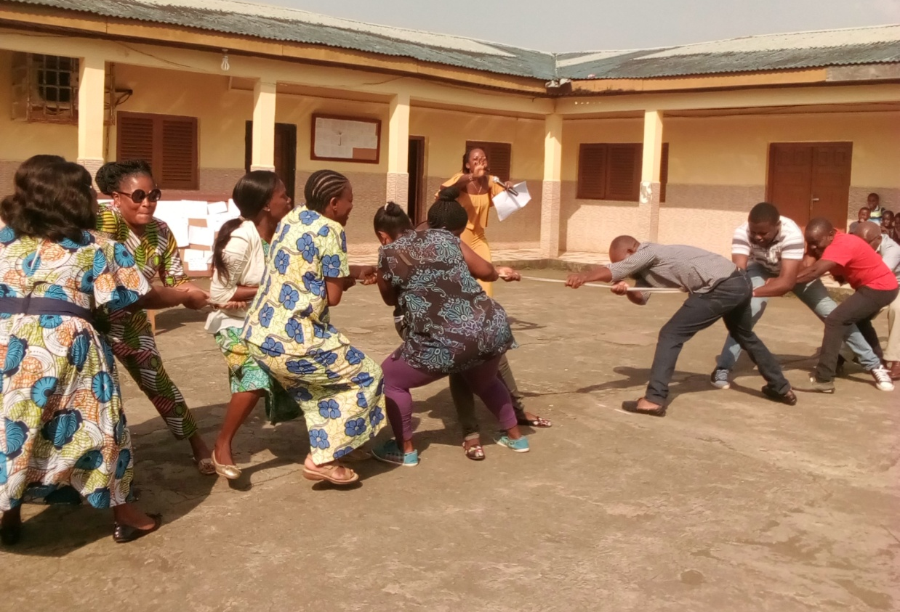
El maestro; enseña, educa, sana...

Slide 5
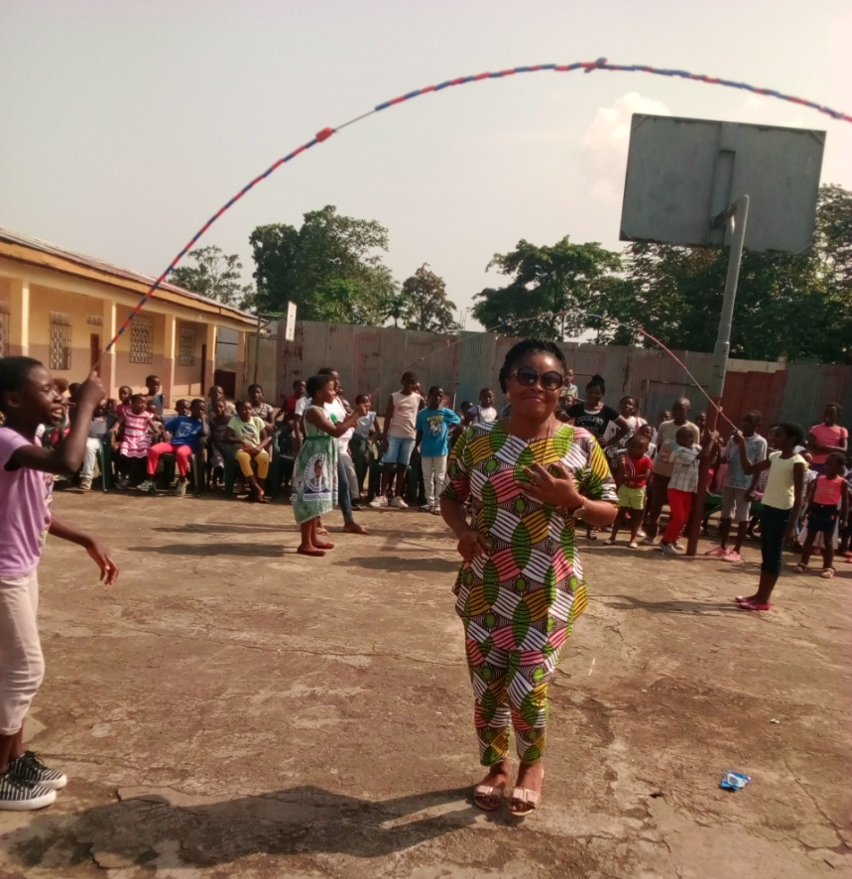
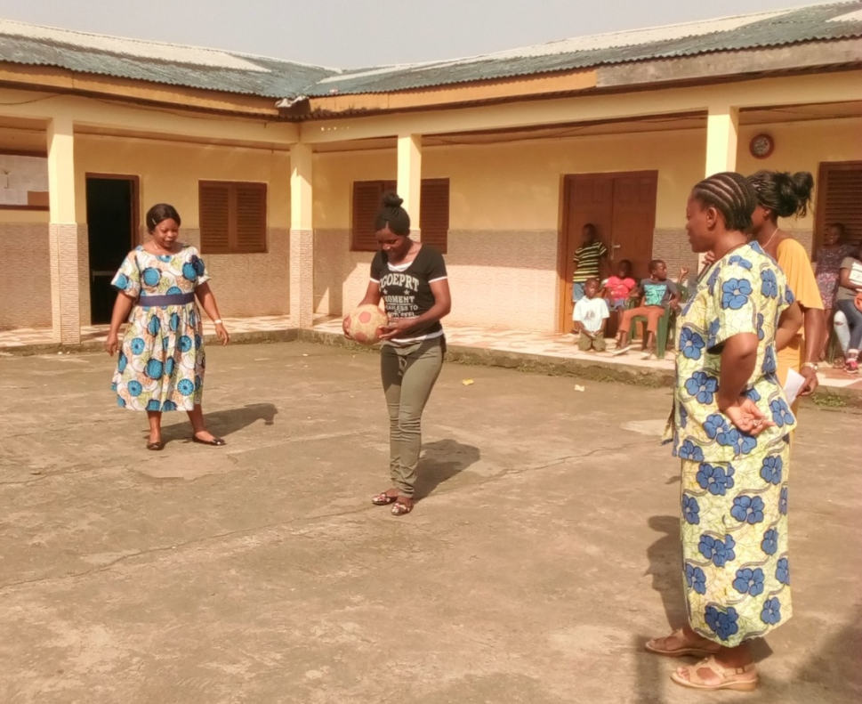
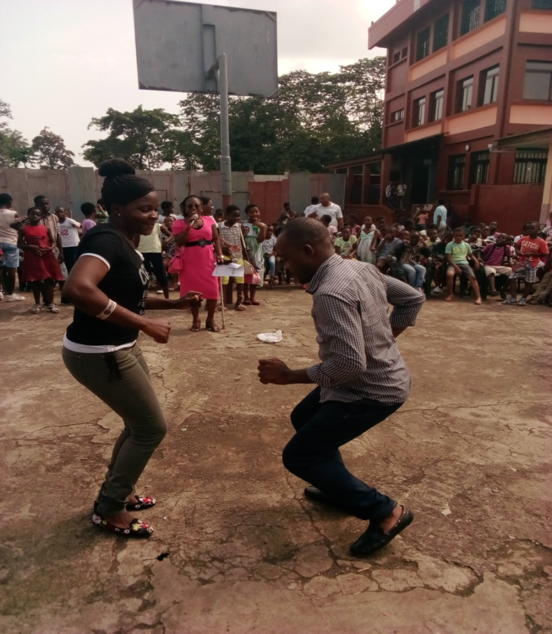
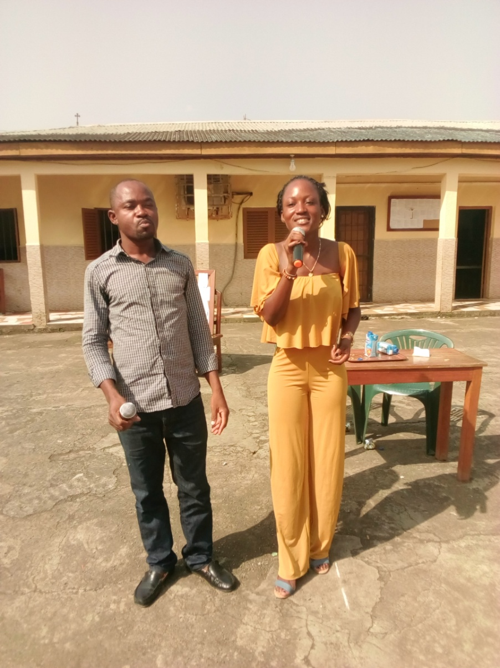
El maestro enseña con su ejemplo

Slide 6

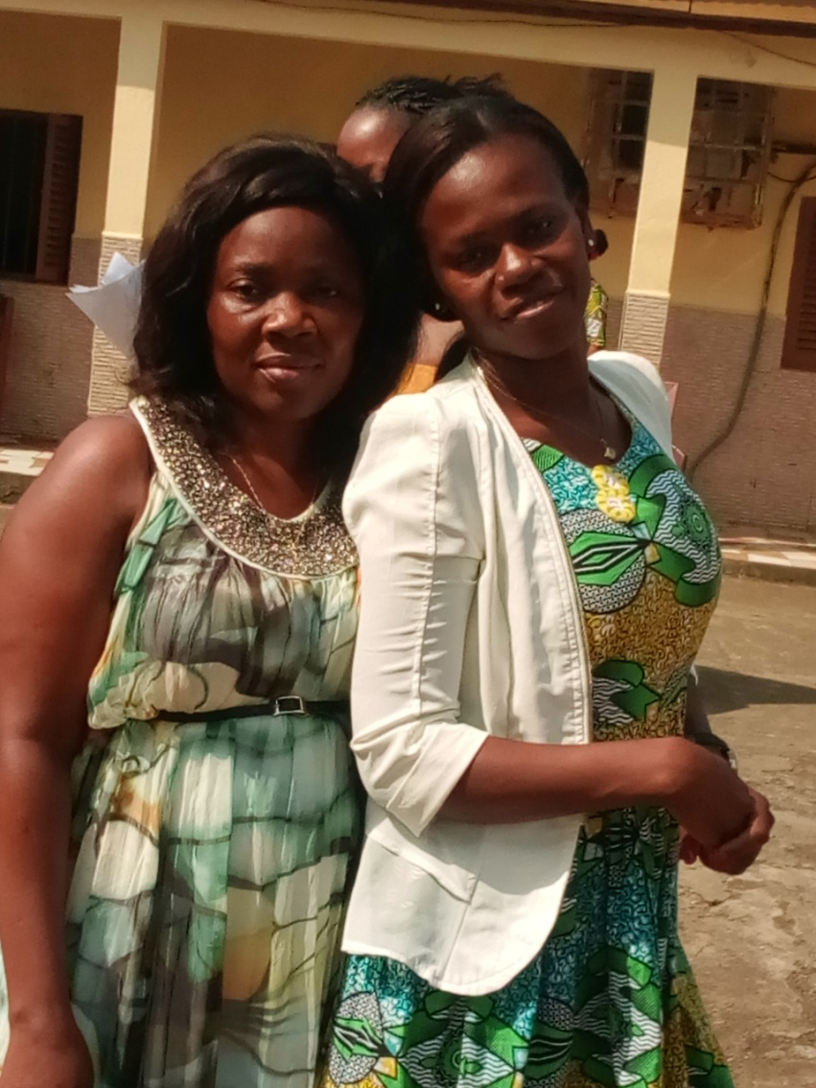
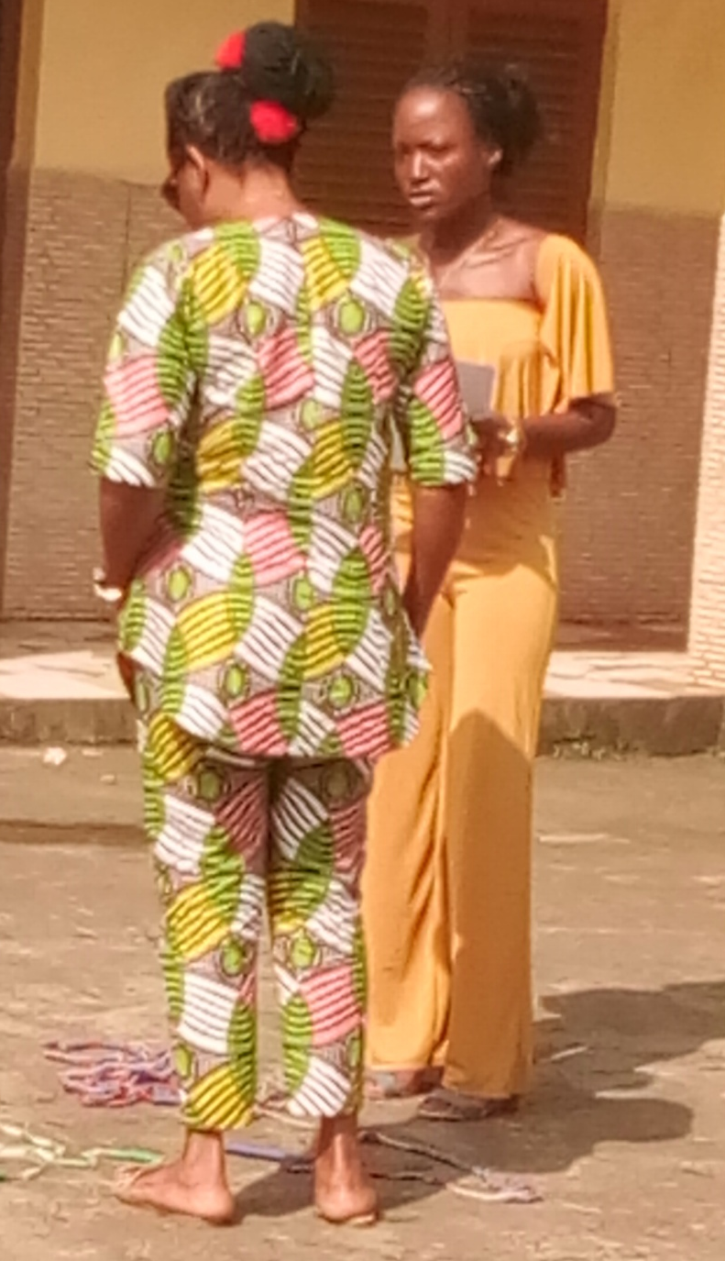
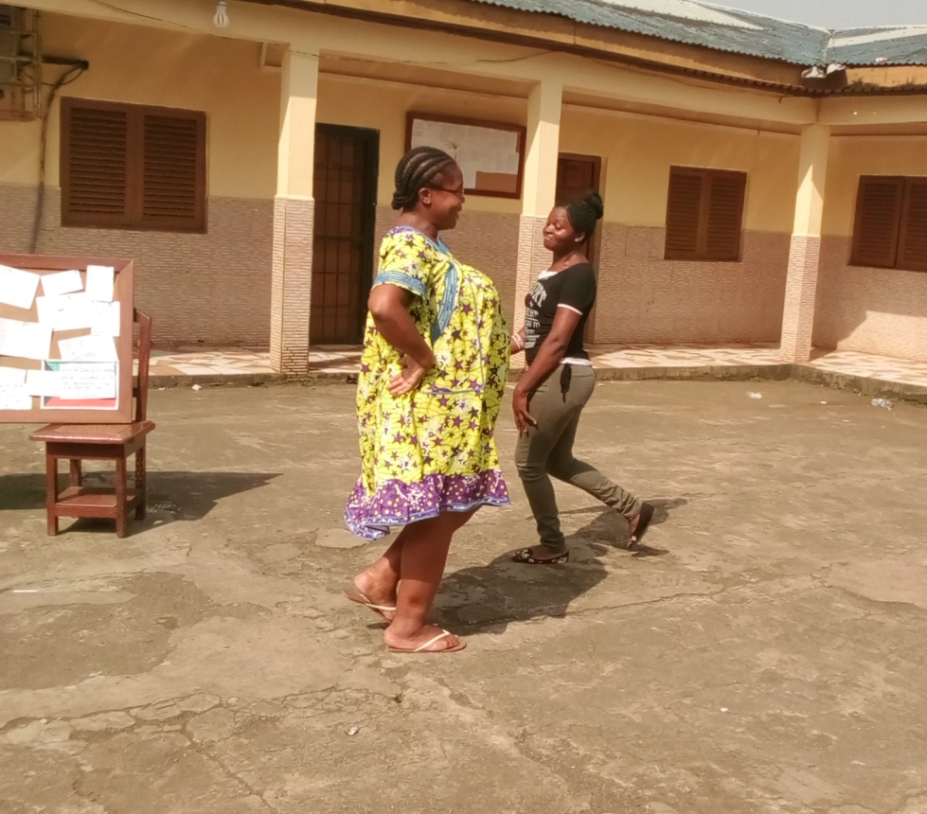
Maestra
siempre serás…

Slide 7
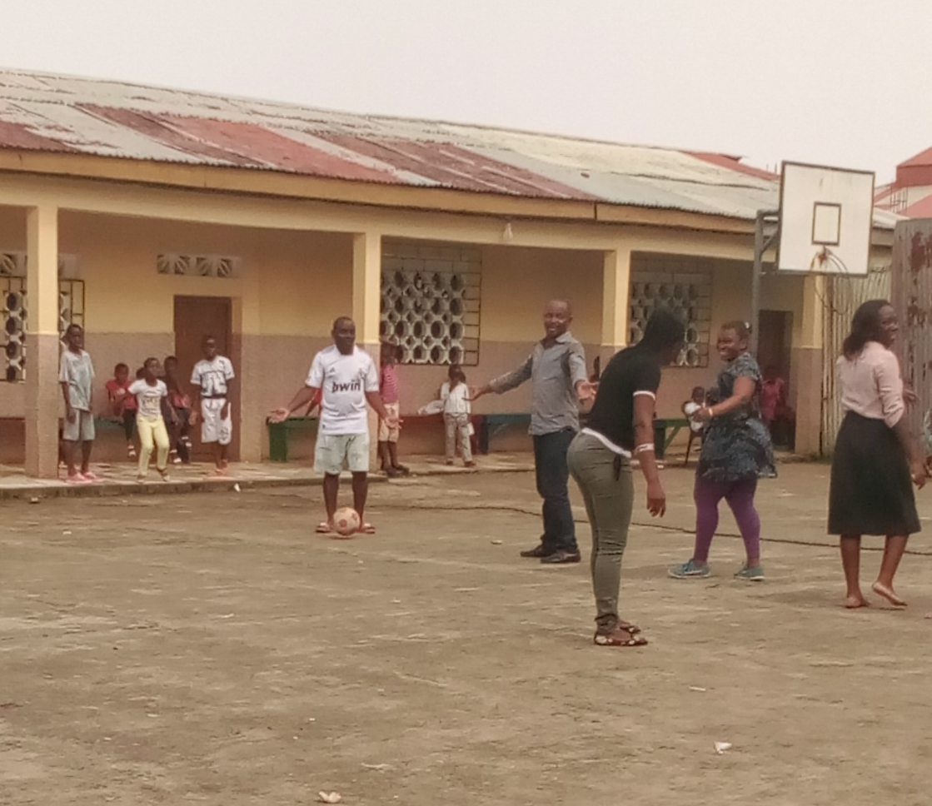
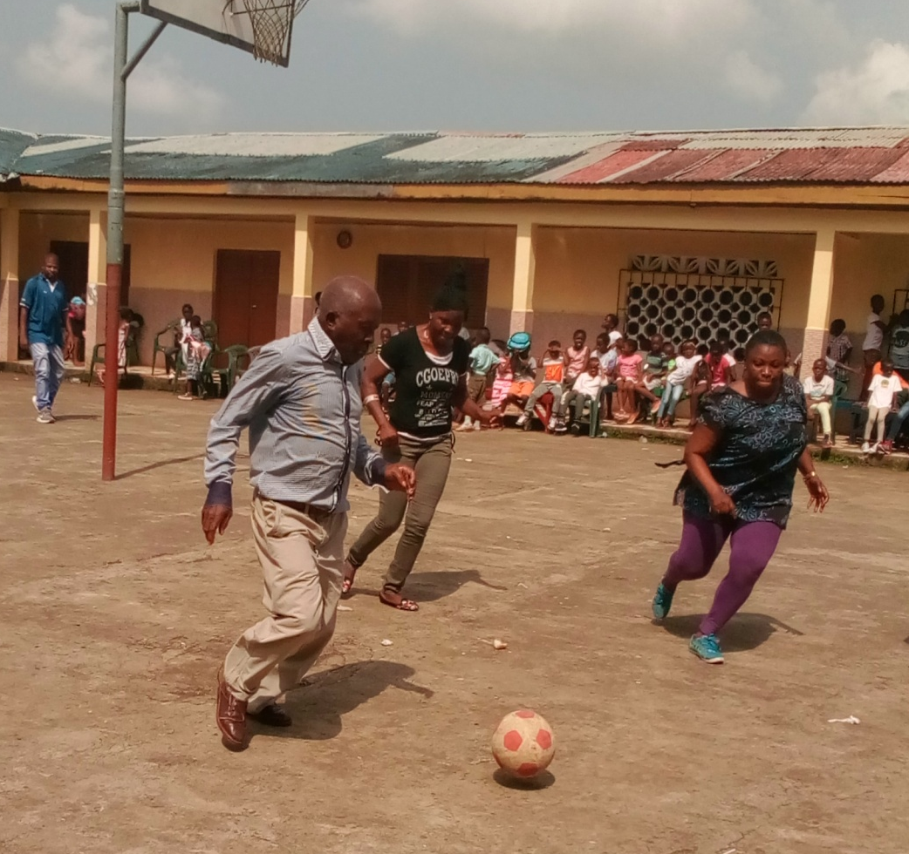
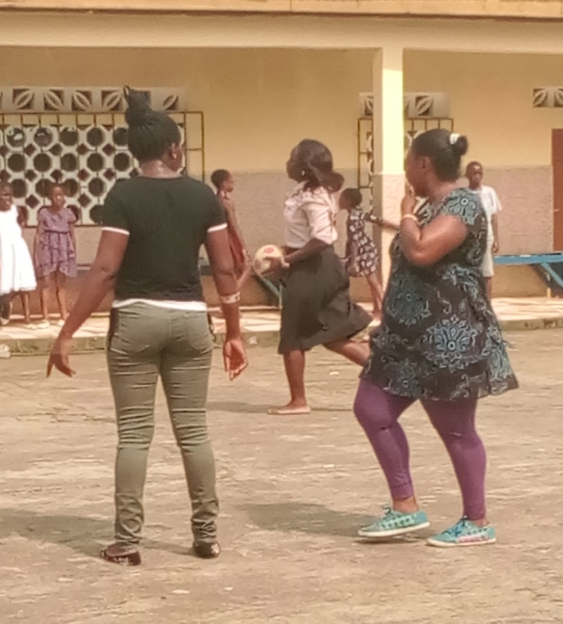
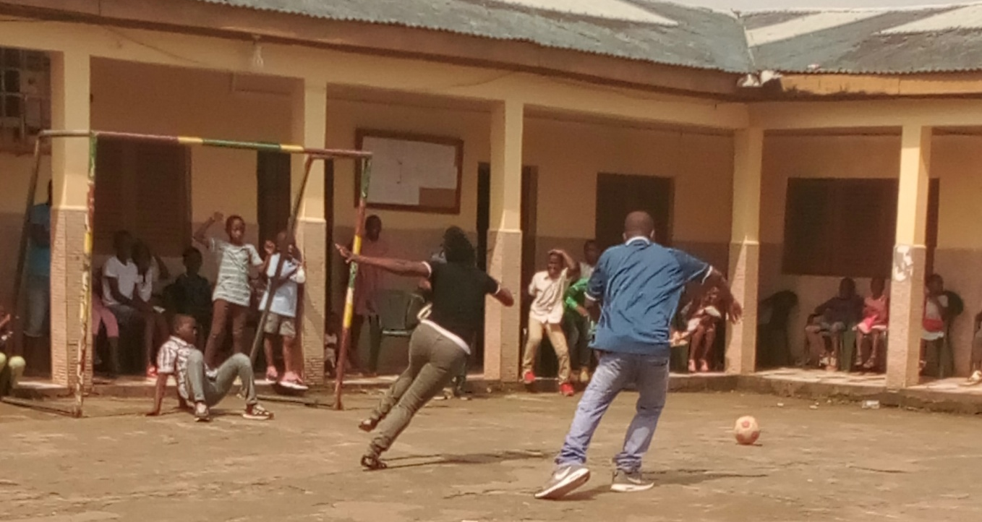
El maestro también sabe jugar…

Slide 8
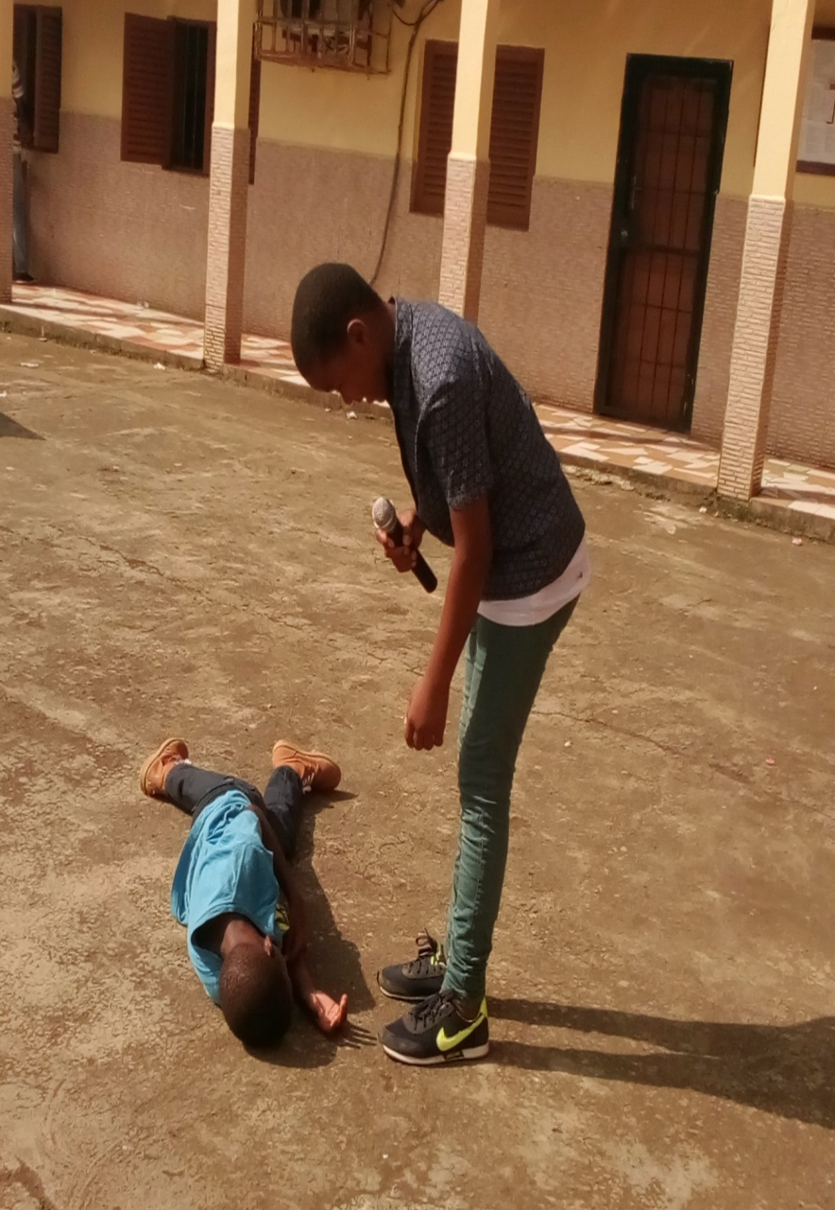
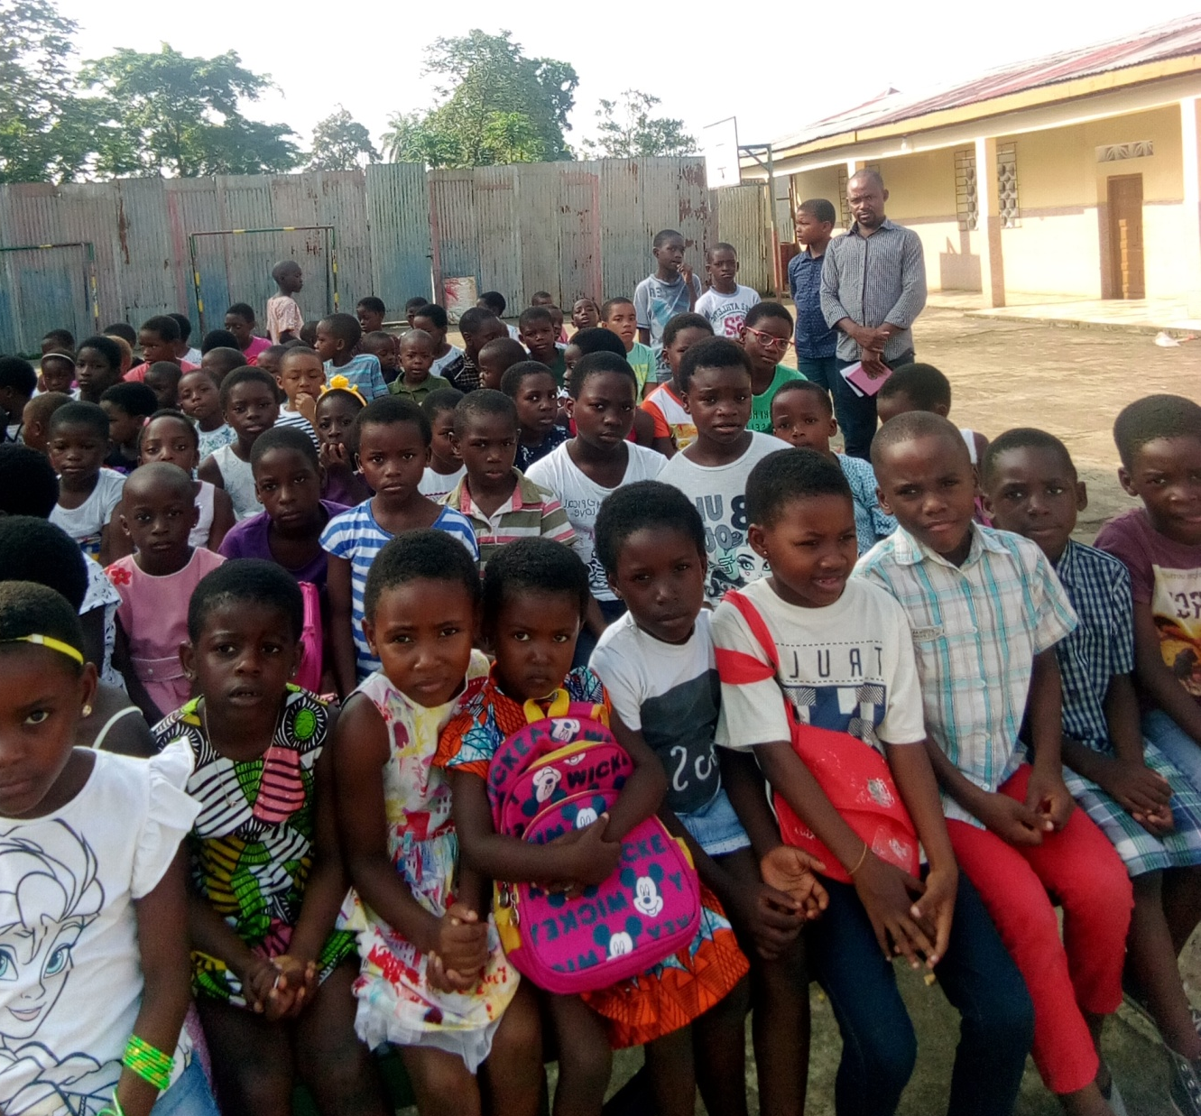
Ser maestro es tener vocación de servir y ser el ejemplo…

Slide 9
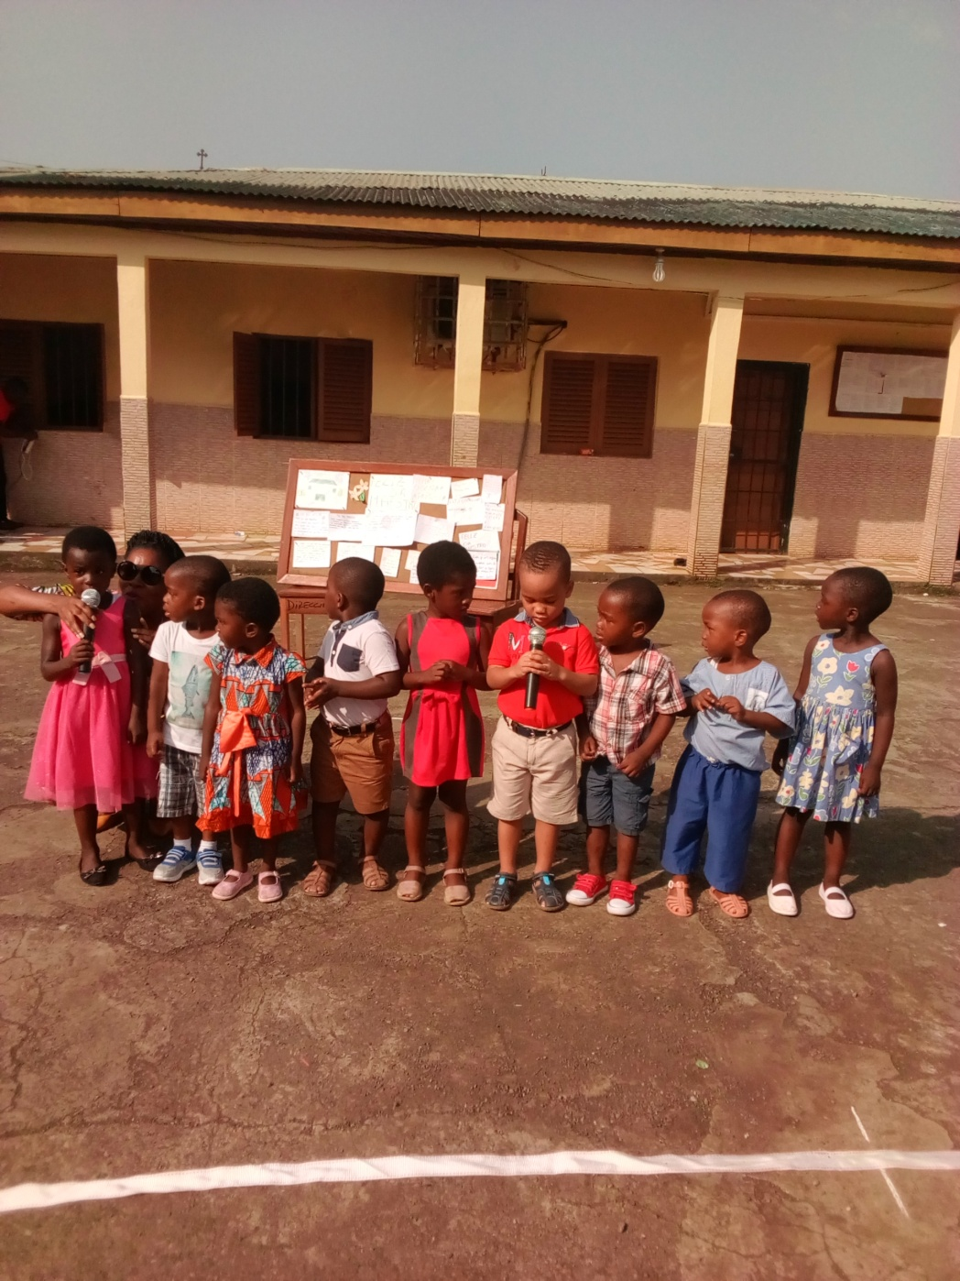
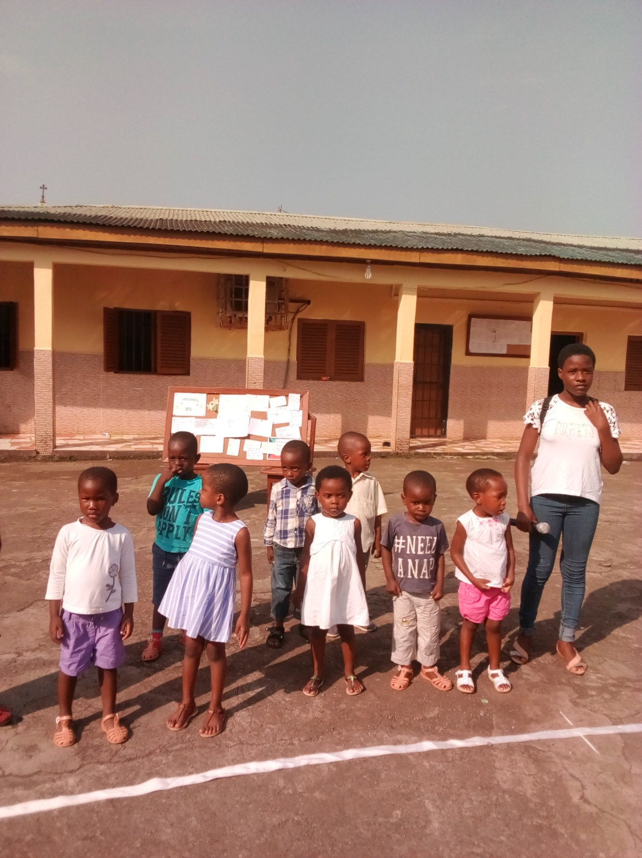
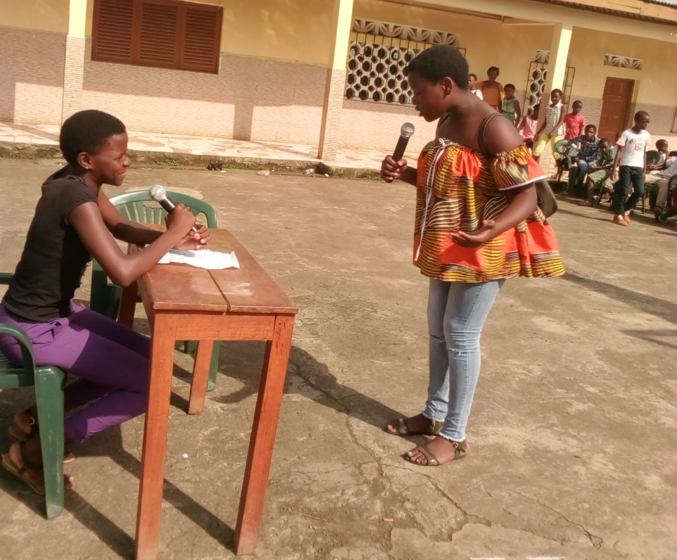
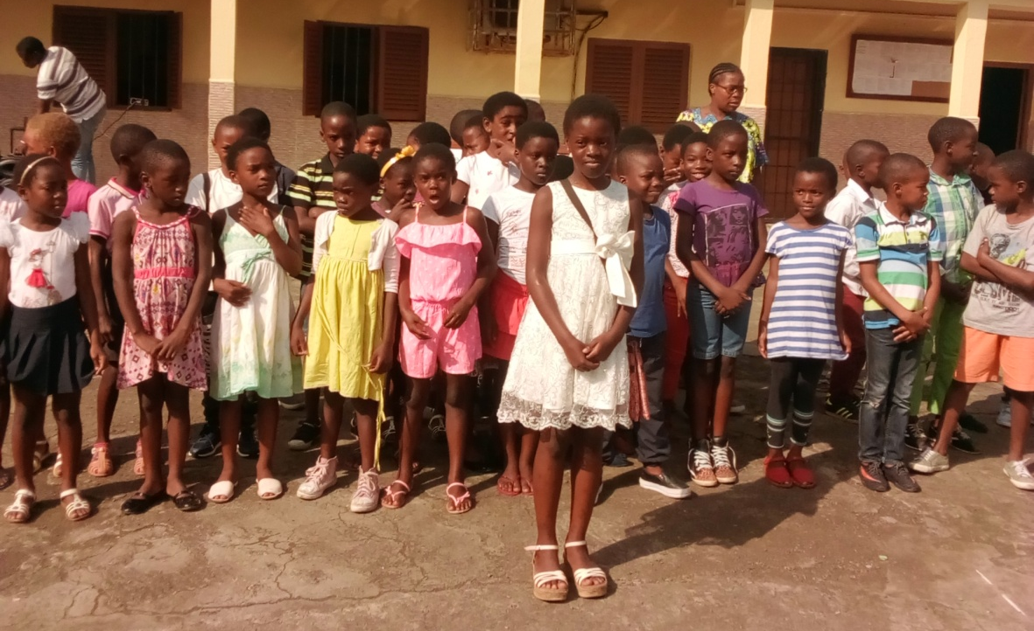
Querido Maestro, tú me enseñaste…

Slide 10
Querido Maestro, querida maestra, me ha gustado que;
Tu exposición
hayas saltado a la comba.
hayas jugado al futbol
Me ha gustado todo, me ha gustado la fiesta…
hayas llenado botella
hayas cantado

Slide 11
Gracias por enseñarme
Feliz día
Gracias por enseñarme

